Slide 1




Тема уроку : Вкладені алгоритмічні структури повторення та розгалуження.
Інформатика 6 клас 30.03.22

Slide 2
Базові алгоритмічні структури
Слідування
Розгалуження
Повторення
Алгоритми можуть складатись із трьох базових структур:

Slide 3




Пригадай
Як у середовищі Скретч описують циклічні алгоритми?
Як у середовищі Скретч описують алгоритми з розгалуженням?

Slide 4

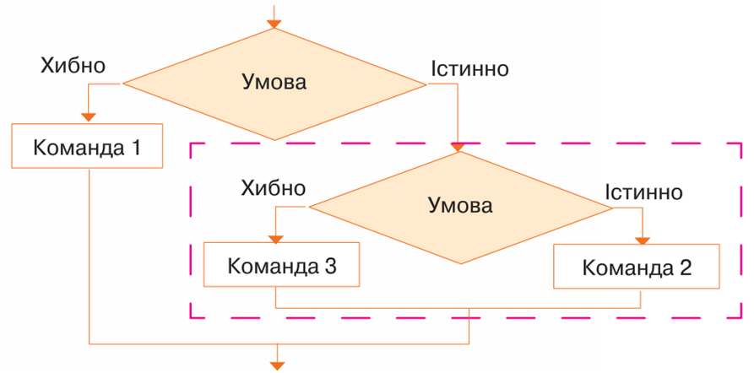

Алгоритми із вкладеними розгалуженнями
Складні алгоритми часто поєднують декілька алгоритмічних структур, які можуть бути вкладеними одна в іншу.

Slide 5


Приклад
Нехай напрямок руху виконавця Кіт, який переміщується, можна змінити за допомогою відповідних клавіш клавіатури.

Slide 6
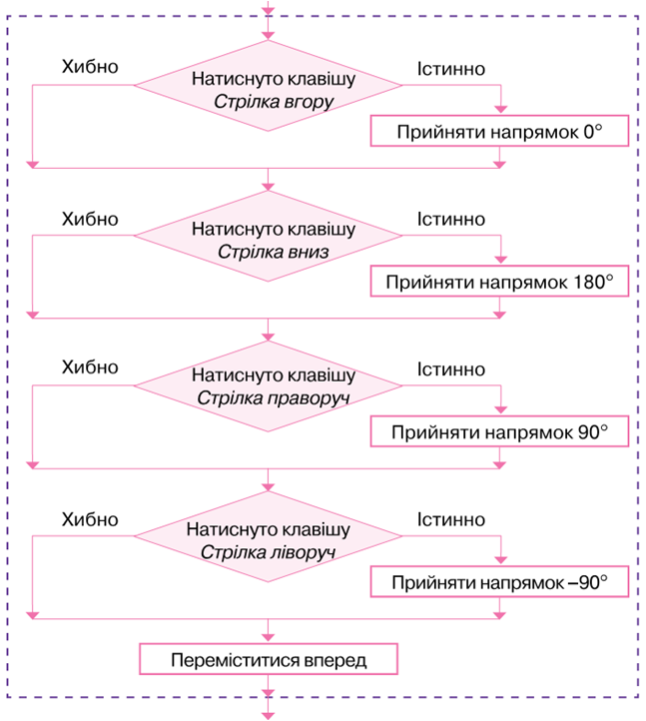

Алгоритм
Ти вмієш будувати алгоритм виконання даного завдання з використанням чотирьох послідовних структур неповного розгалуження.
Напрямок руху виконавця буде змінено за умови натиснення однієї із чотирьох клавіш.

Slide 7
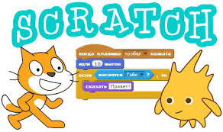
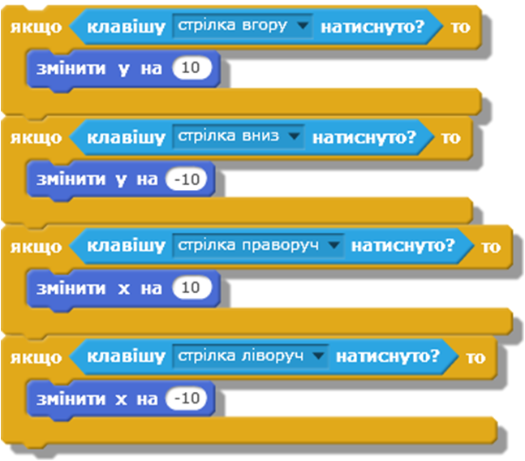

Алгоритм у середовищі
Скретч
Даний алгоритм реалізується в середовищі Скретч у вигляді фрагмента програми.

Slide 8

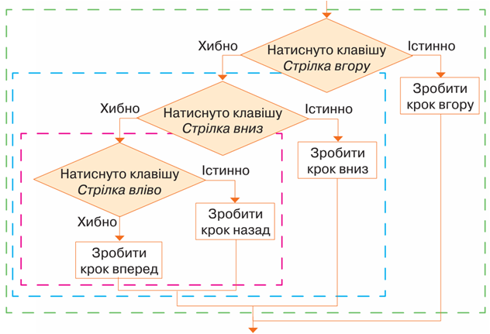
Алгоритм із вкладеними розгалуженнями
Умову задачі можна реалізувати й за допомогою меншої кількості команд, а саме: команди руху та трьох команд розгалуження повної форми, у яких тричі перевіряється, яка клавіша натиснута.
Слід зауважити, що рух виконавця за замовчуванням здійснюватиметься праворуч без натиснення клавіші Стрілка праворуч.

Slide 9
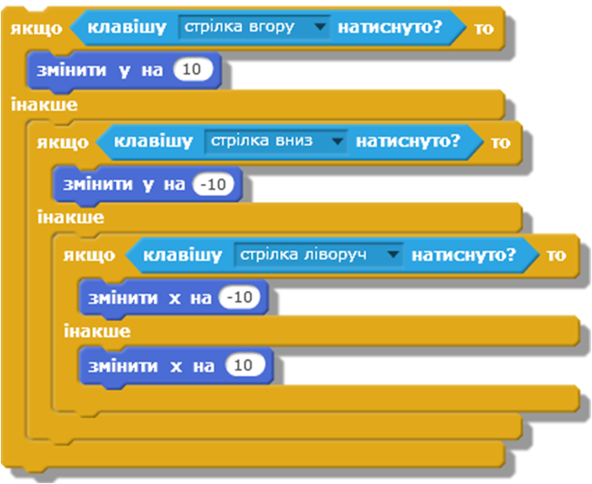

Алгоритм із вкладеними розгалуженнями
Відповідний фрагмент програми в середовищі Скретч матиме вигляд, як на малюнку.

Slide 10

Алгоритми із вкладеними циклами
Під час розв'язування задач часто деякі дії, що повторюються, необхідно повторювати кілька разів. Один зі способів створення такого алгоритму — включити повторення в набір команд, що повторюються, всередині іншого циклу.
Структура, що складається із циклу в циклі, називається вкладеними циклами.

Slide 11
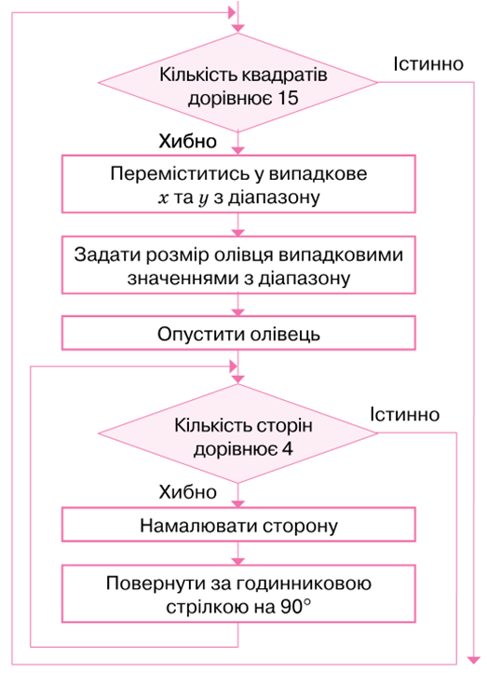
Алгоритми із вкладеними циклами
Наприклад, побудуємо зображення, яке складається з 15 різнокольорових квадратів, розміщення та колір яких задається випадковим чином з деякого діапазону. Алгоритм, який реалізує дану задачу, можна подати графічно:

Slide 12
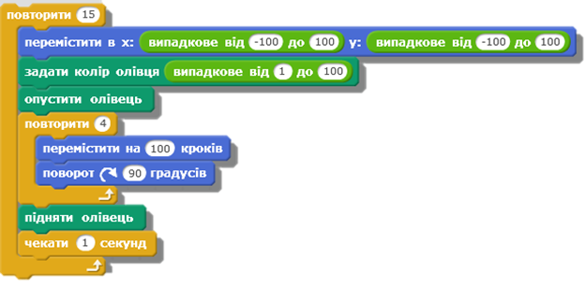
Алгоритми із вкладеними циклами
15 разів забезпечує побудову об'єкта різними кольорами в деякому місці
Алгоритм, який реалізує дану задачу, можна подати за допомогою команд у середовищі Скретч.
Забезпечує побудову сторін квадрата

Slide 13
Алгоритми із вкладеними циклами
У програмі, що містить вкладені цикли, обов'язково спочатку виконується «внутрішній» цикл, а потім — «зовнішній».
Цикл, у тілі якого розміщено інший цикл, називають зовнішнім.
Цикл, який міститься в тілі іншого циклу, називають внутрішнім.
Зовнішній цикл
Внутрішній цикл

Slide 14
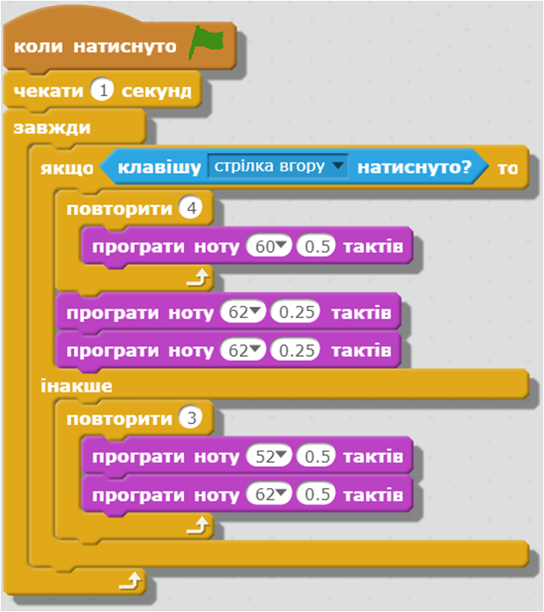
Алгоритми із вкладеними розгалуженнями і циклами
Не тільки розгалуження або цикли можуть бути вкладеними. Проекти, які реалізують складну поведінку виконавців, передбачають вкладення одних структур в інші.
У наведеній програмі, після запуску на виконання звучатиме мелодія із 4 нот, а якщо буде натиснута стрілка вгору, - то мелодія із 6 нот.
У програмі при цьому використано в загальному циклі два вкладених повторення в повну форму розгалуження.

